Slide 1
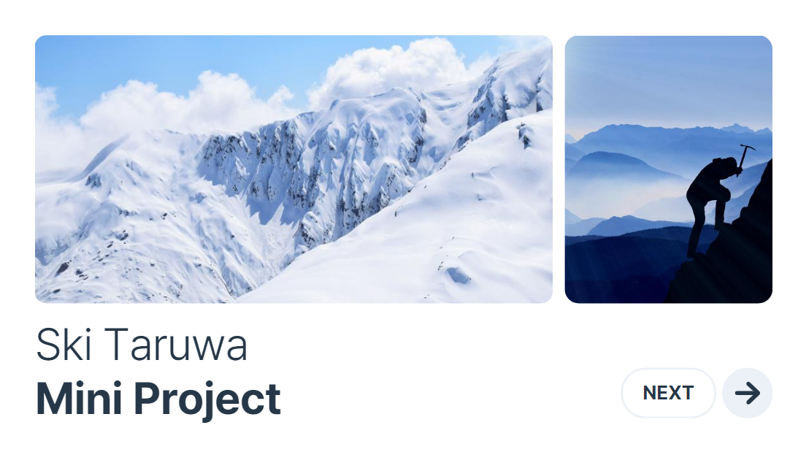

Slide 2
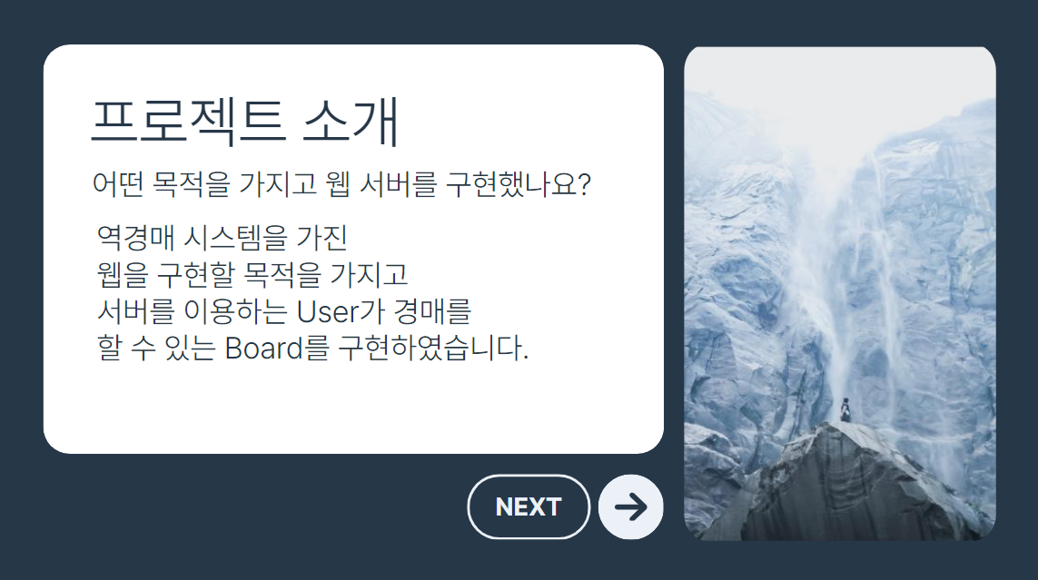

Slide 3
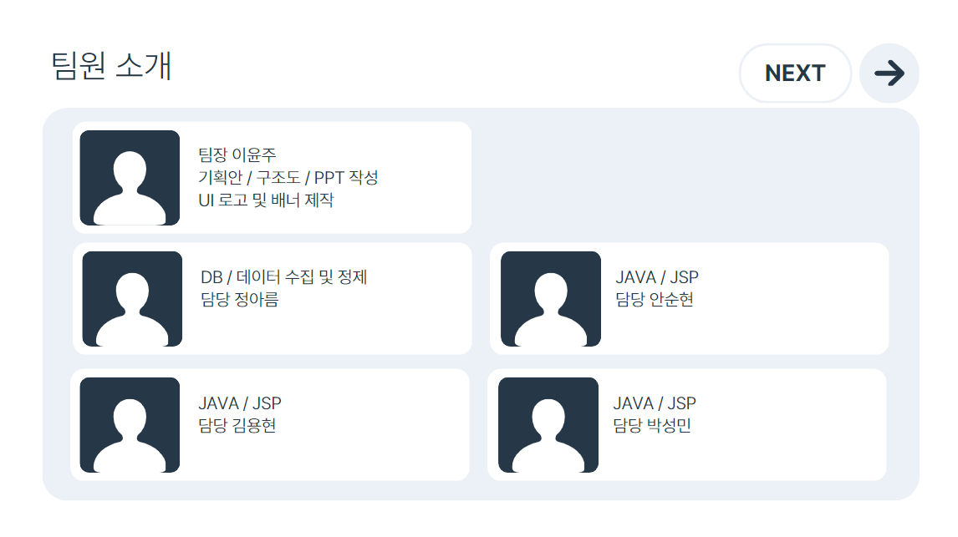

Slide 4
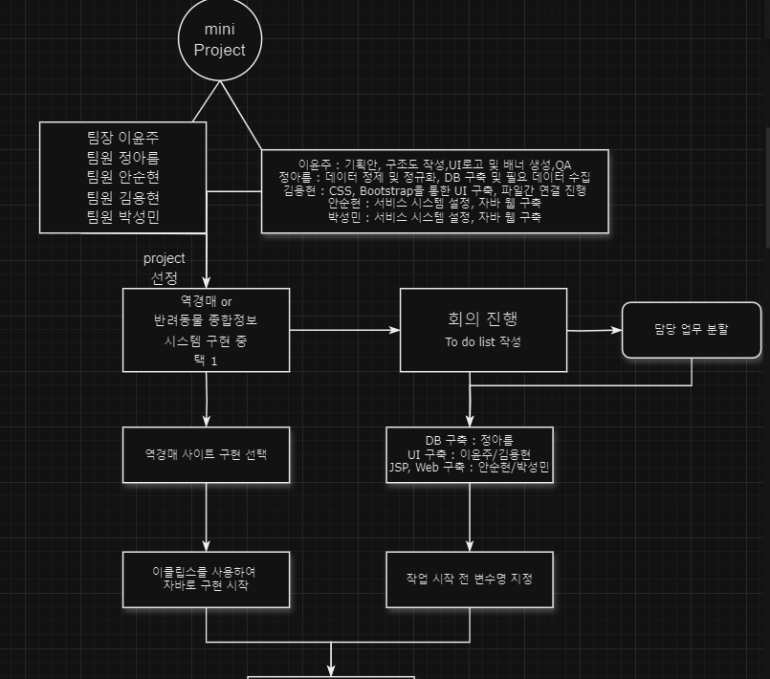
프로젝트 진행 과정 1

Slide 5
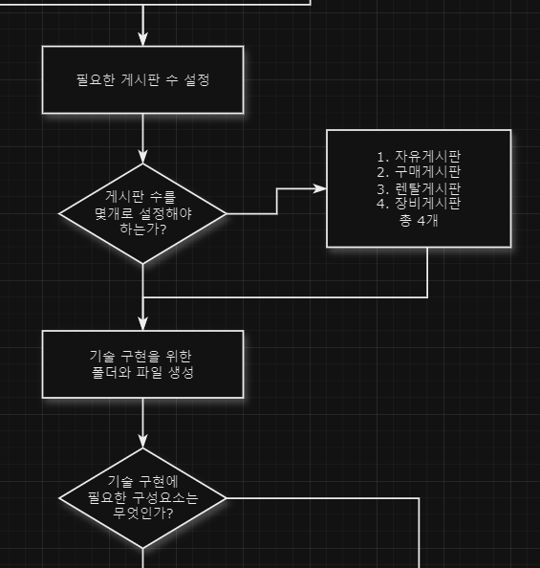
프로젝트 진행 과정 2

Slide 6
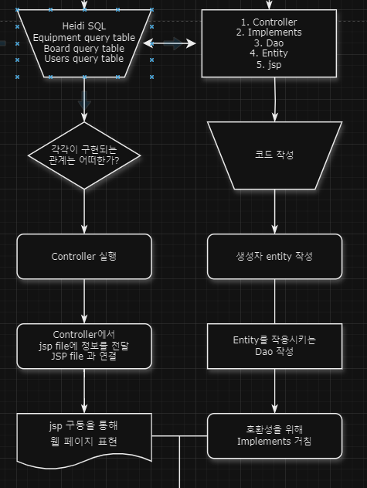
프로젝트 진행 과정 3

Slide 7
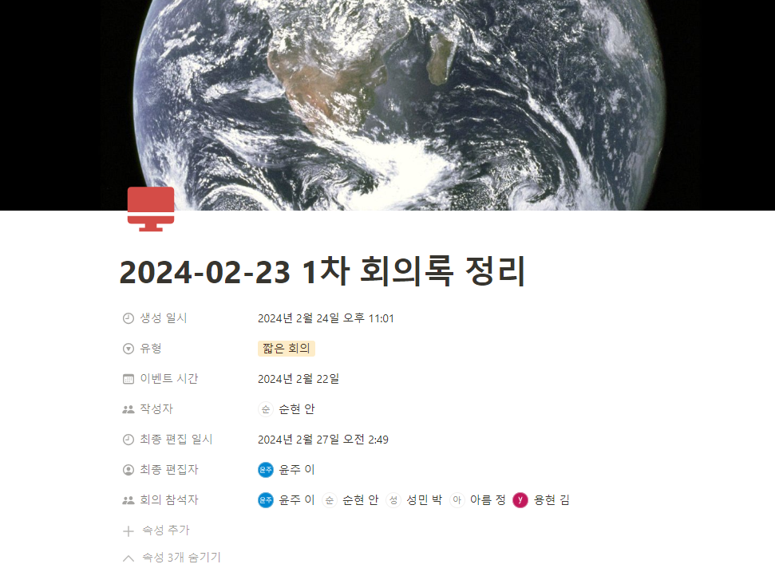
협업 툴: 노션
노션 주소: https://www.notion.so/f4a4c9f7aa89450c80b868f4f9a1ef46?v=6f55aa007ac3413fb5ce30e9db87eb9e

Slide 8
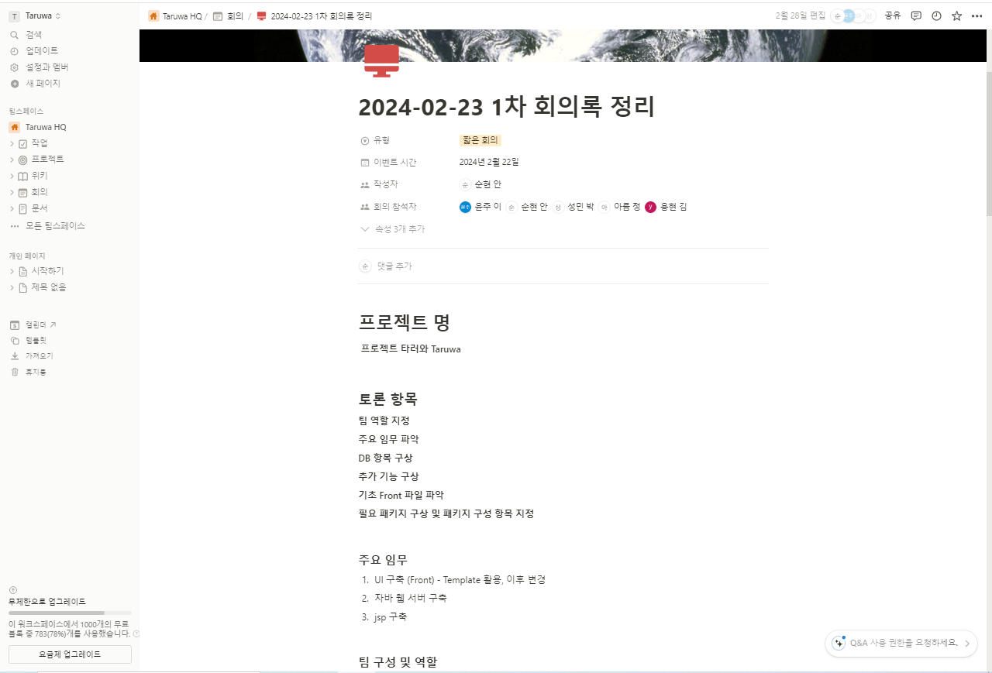

Slide 9
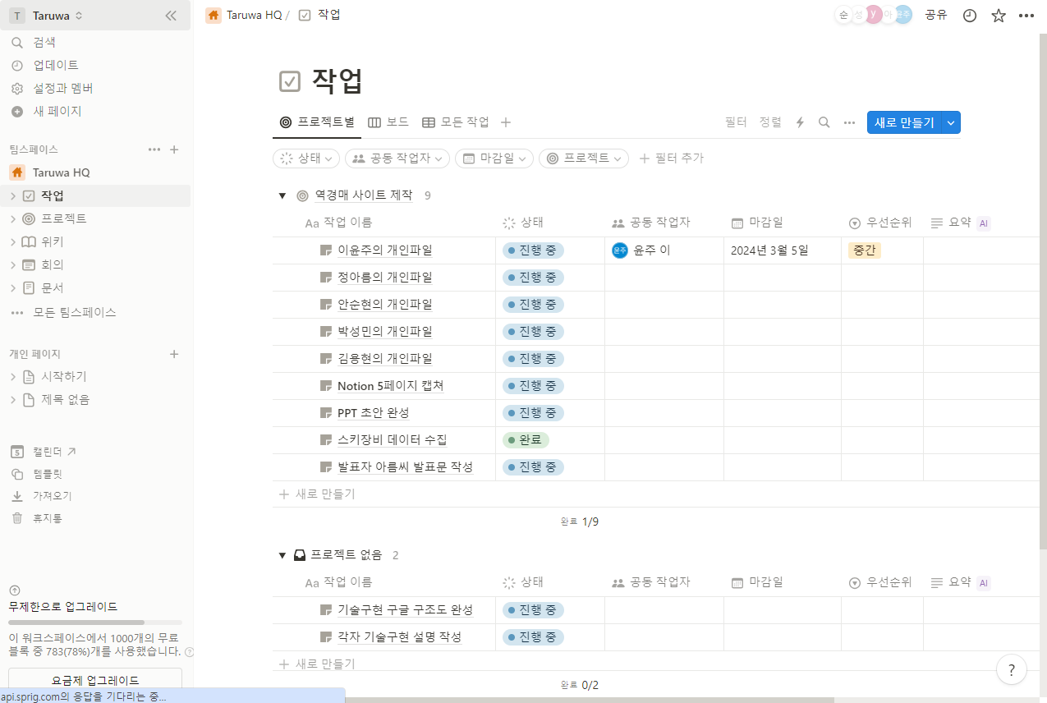

Slide 10
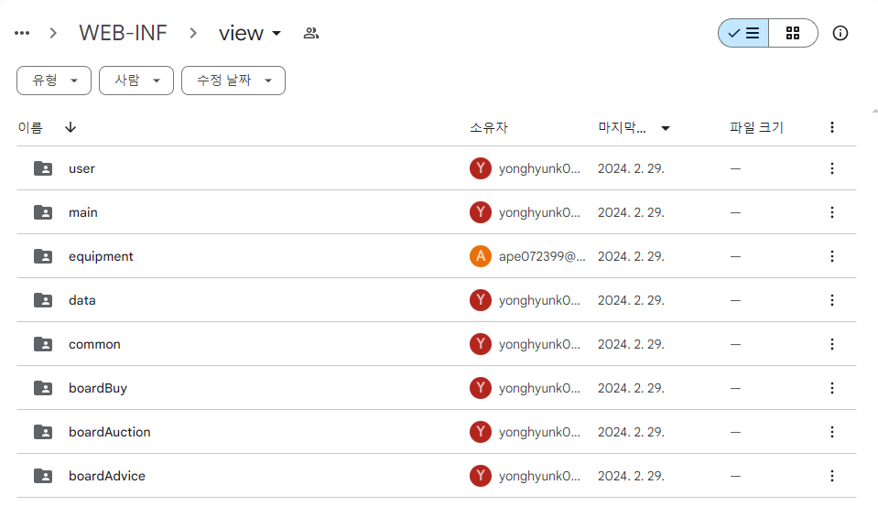
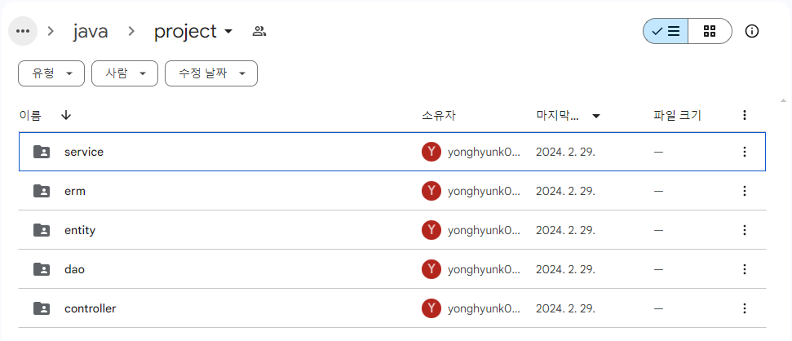
협업 툴: 구글 드라이브

Slide 11
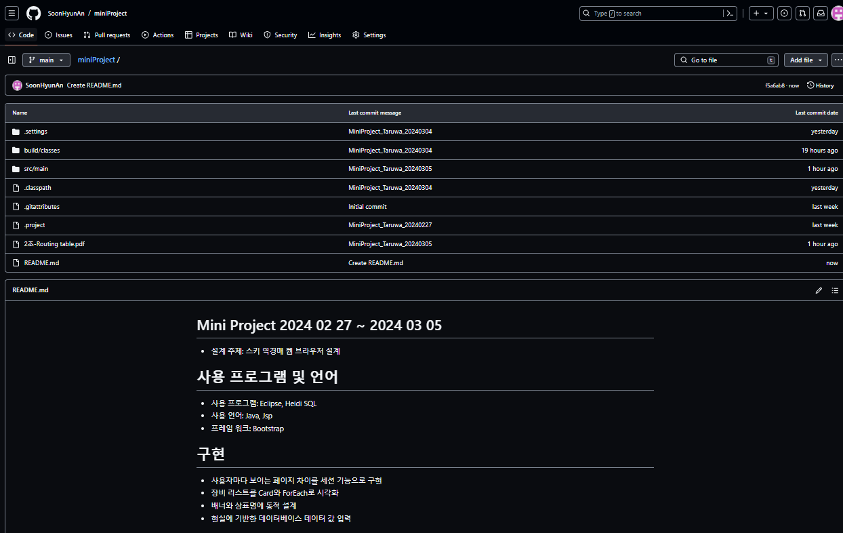
협업 툴: 깃허브
깃허브 주소: https://github.com/SoonHyunAn/miniProject

Slide 12
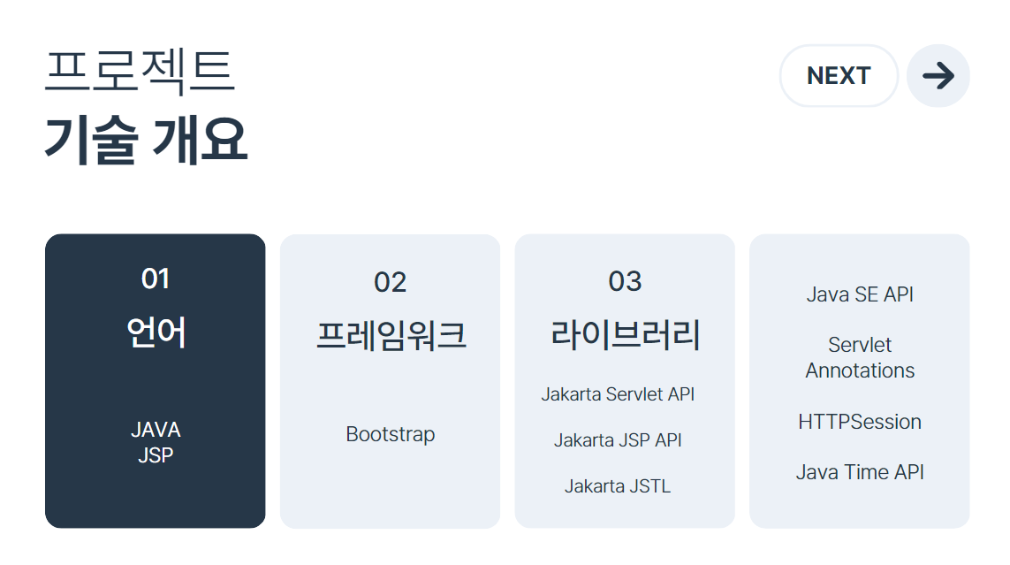

Slide 13
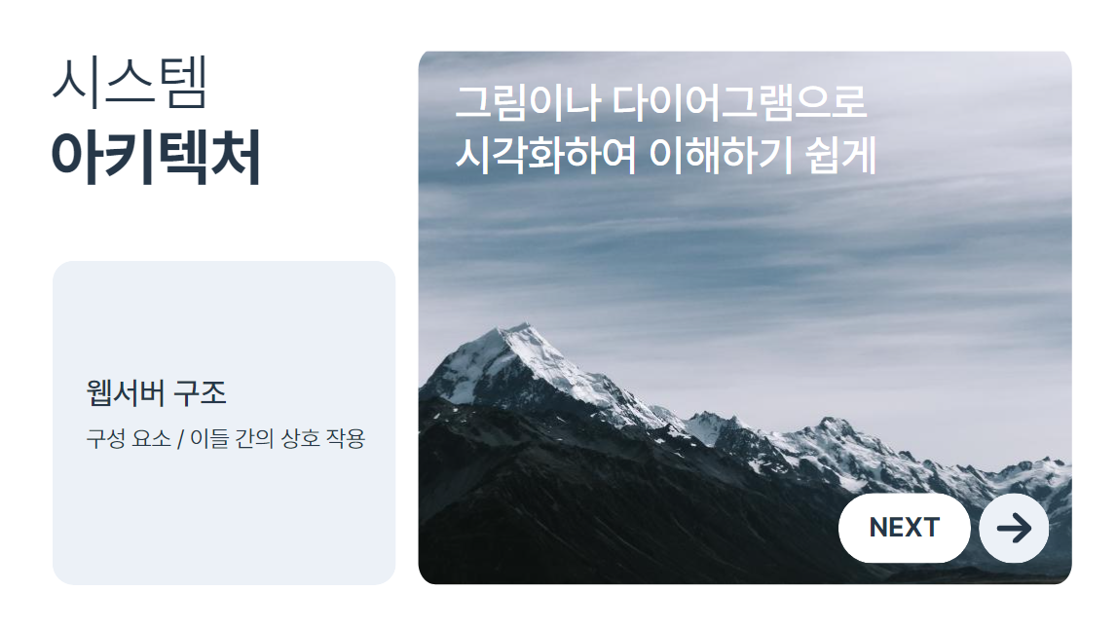

Slide 14
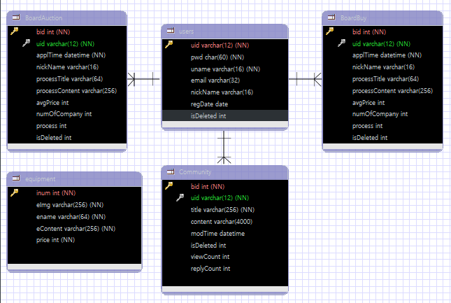
ERD

Slide 15
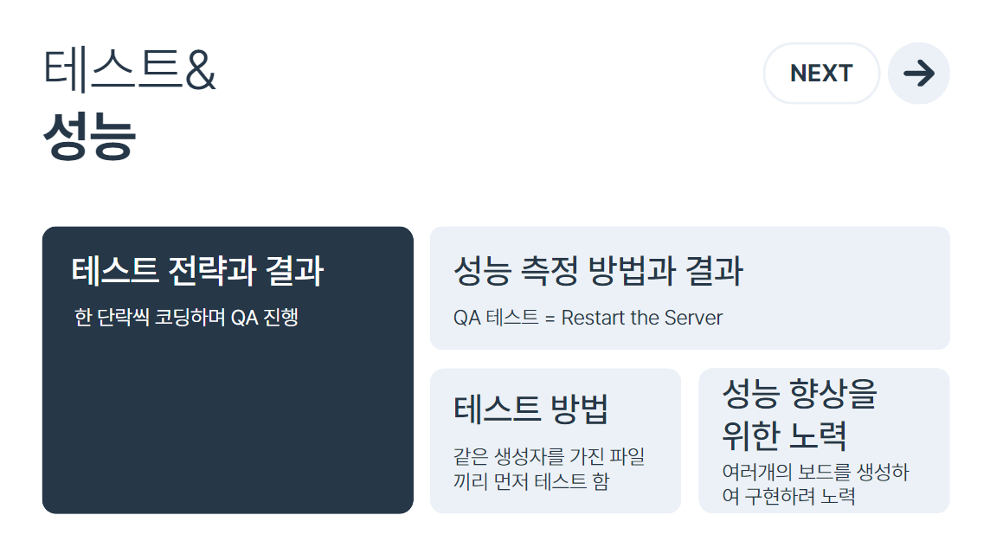

Slide 16
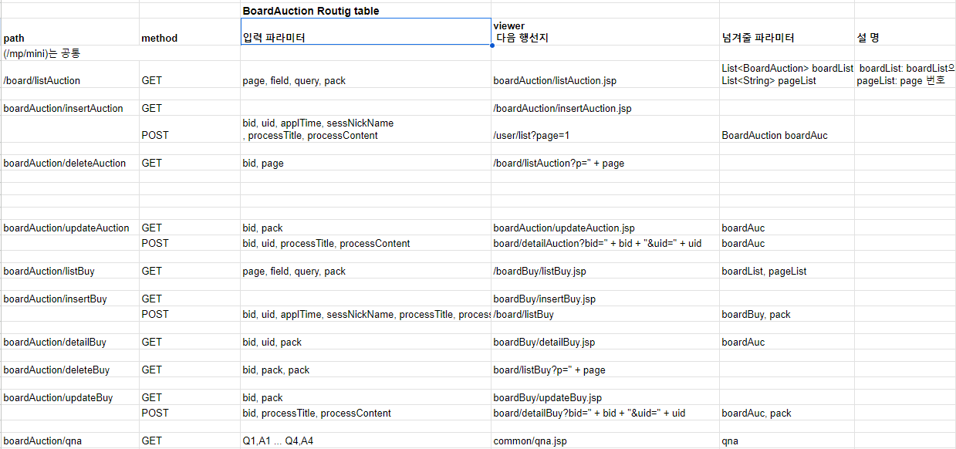
routing table

Slide 17
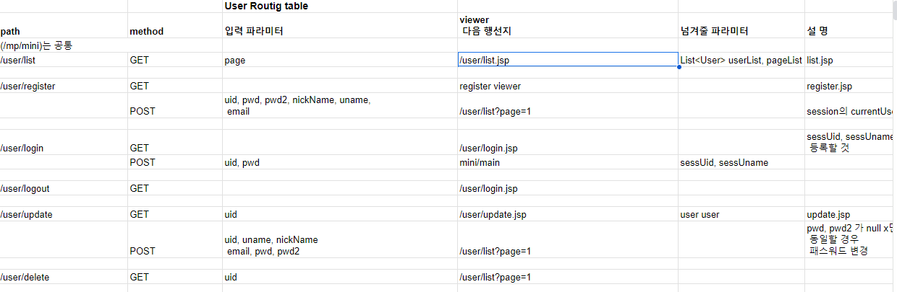

Slide 18
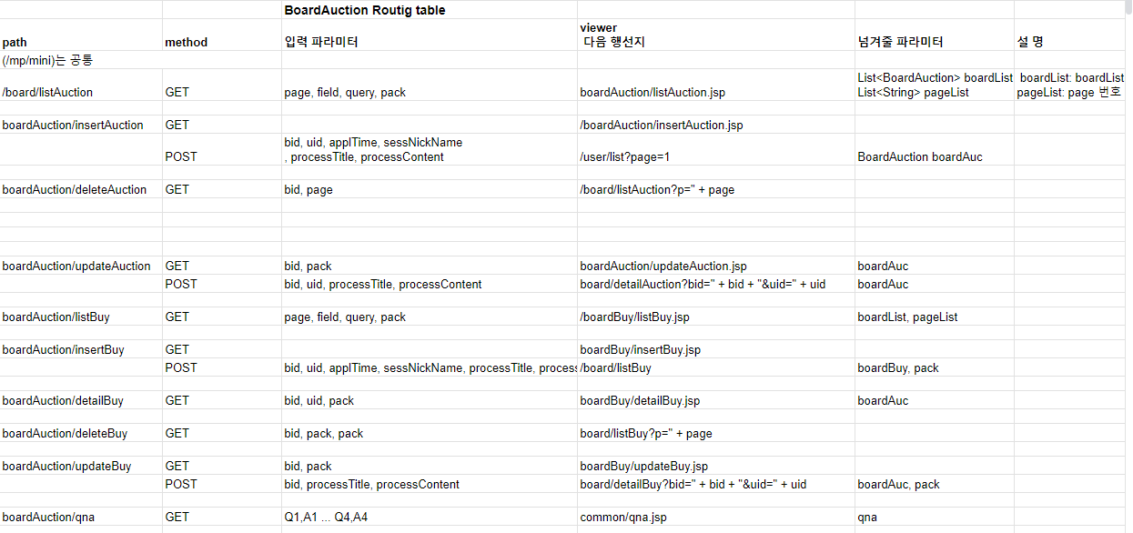

Slide 19
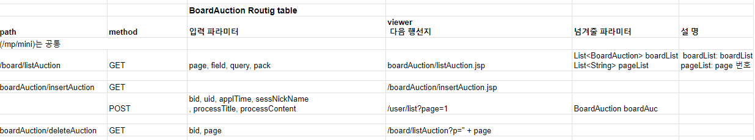

Slide 20
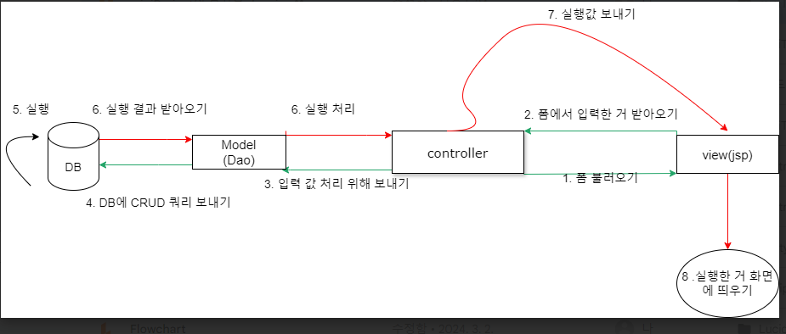
구조도

Slide 21
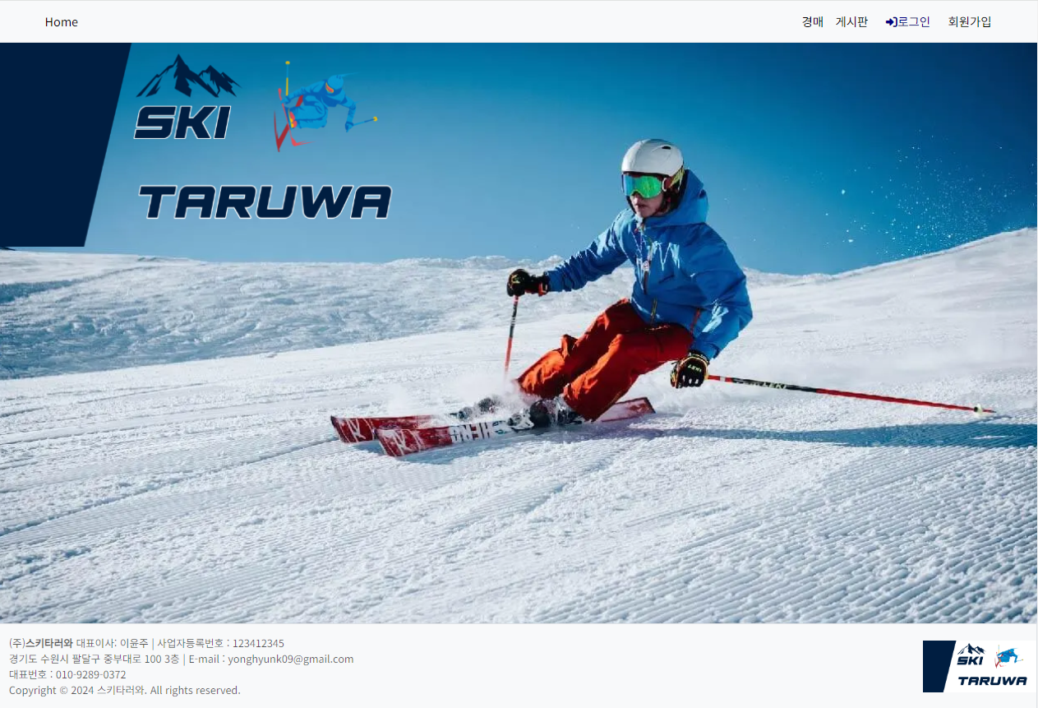
메인 화면 - 로고와 사진을 구현

Slide 22
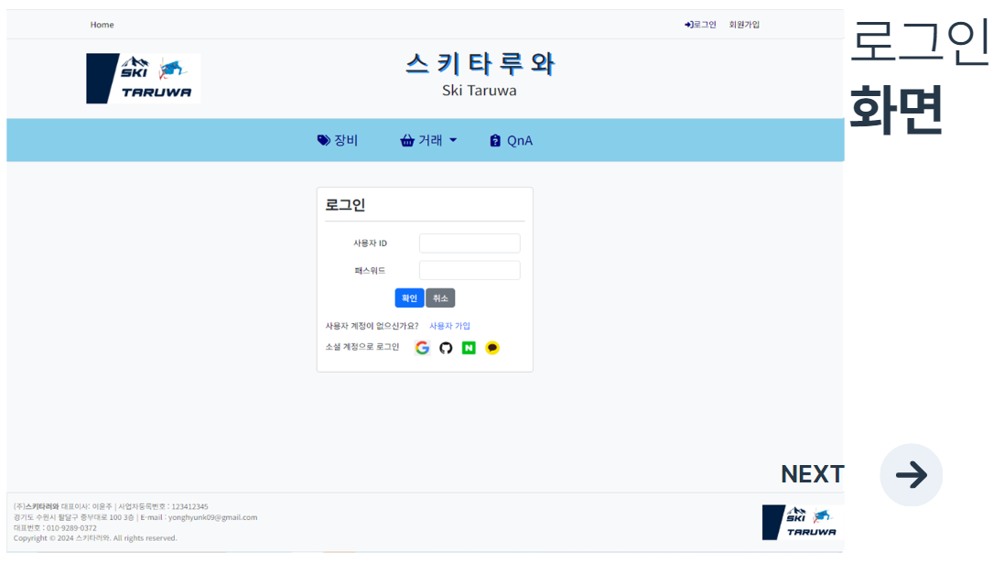

Slide 23
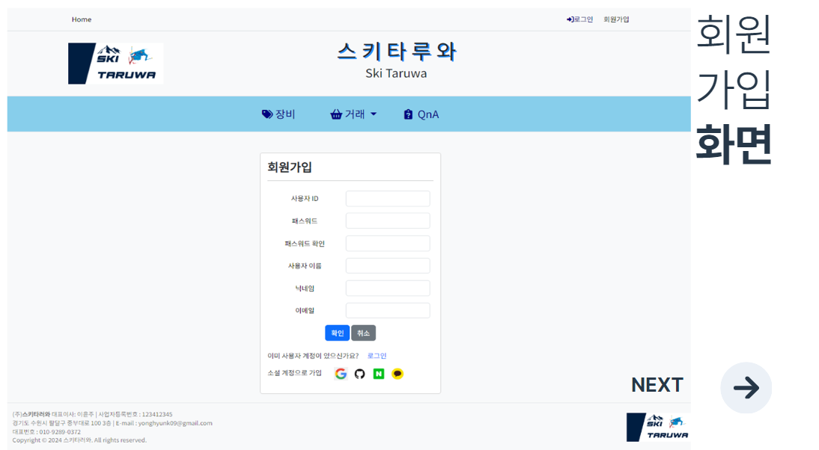
회원가입

Slide 24
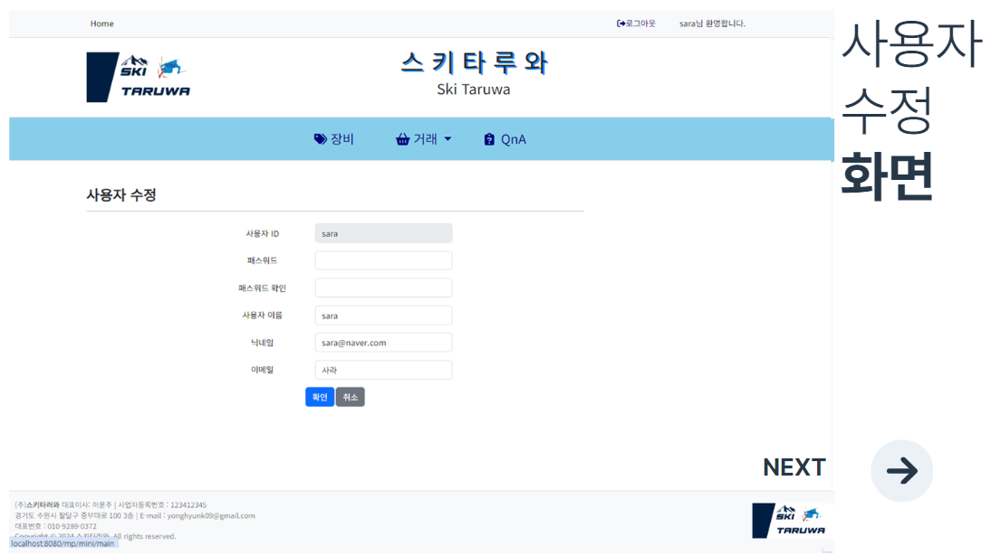
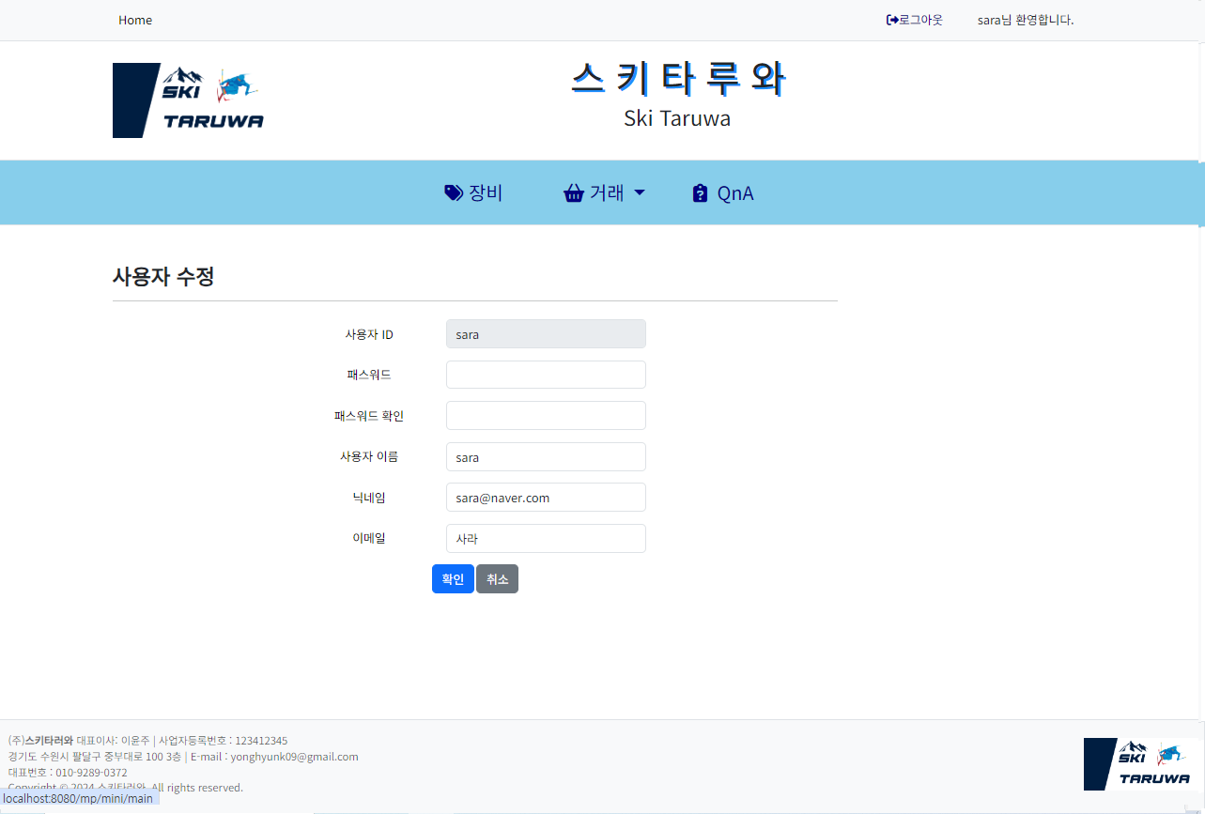
사용자 수정

Slide 25
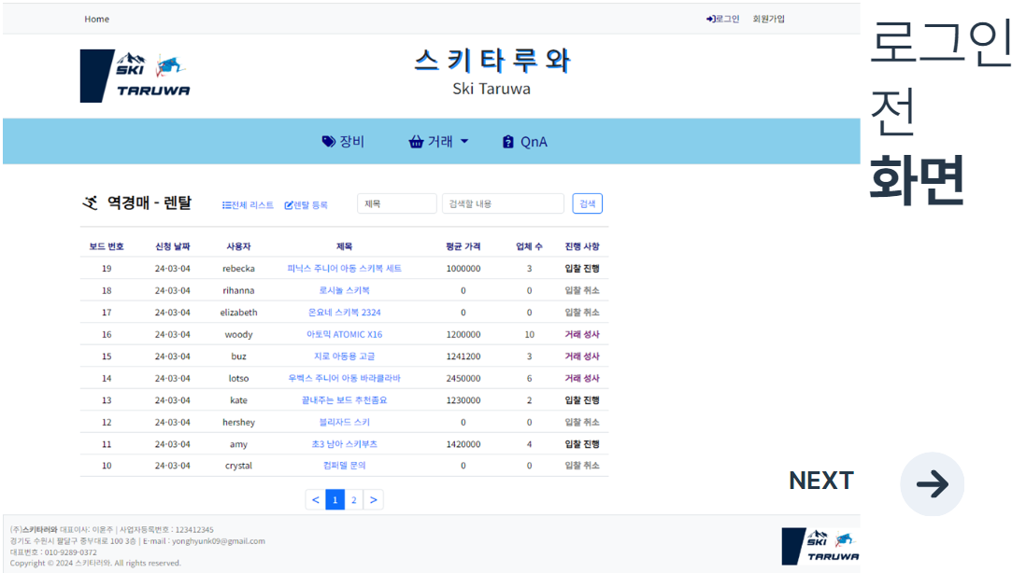
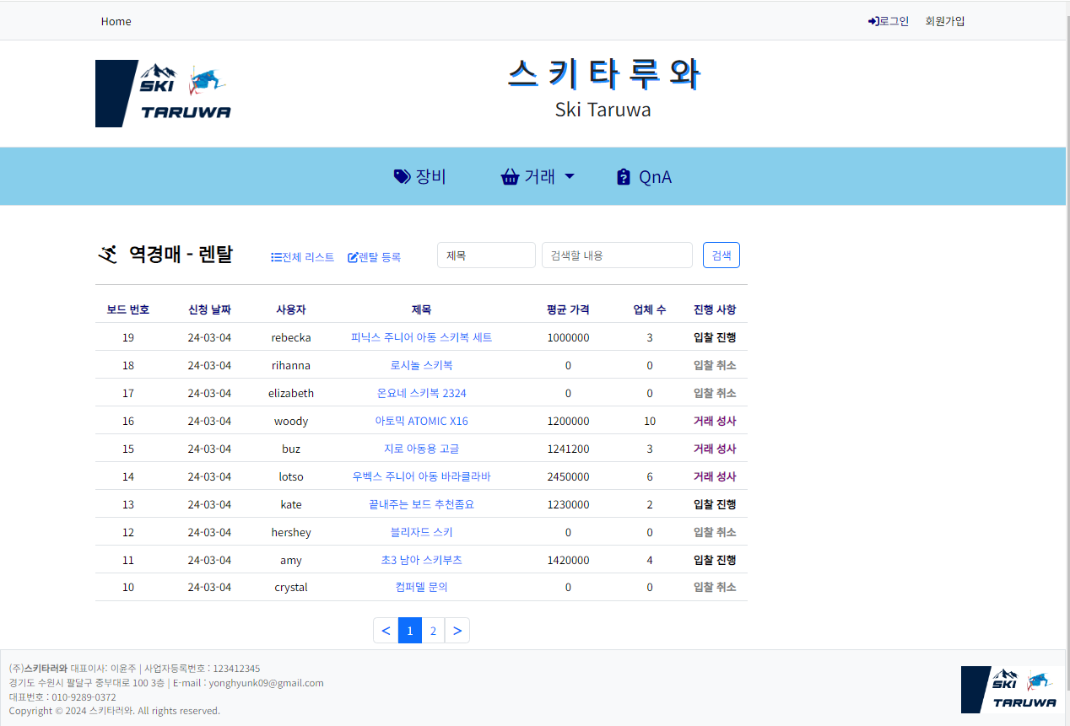
로그인 전
Aside 활성화 X

Slide 26
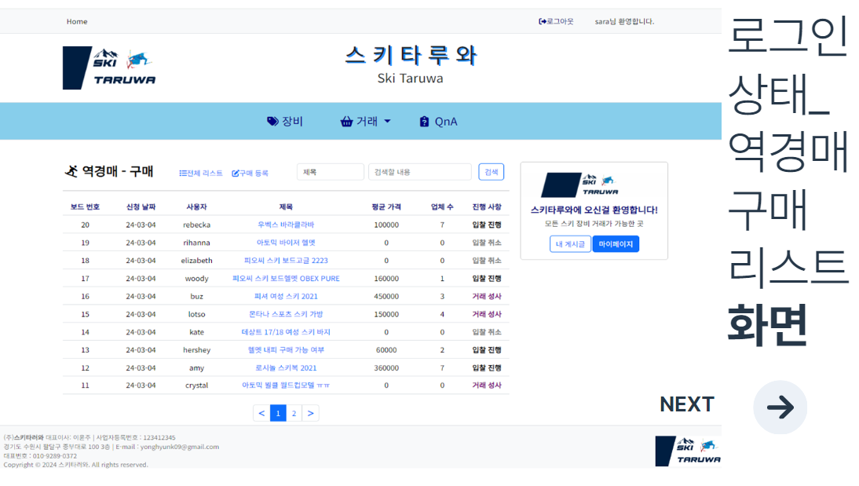
로그인 후 ,역경매 – 구매 리스트

Slide 27
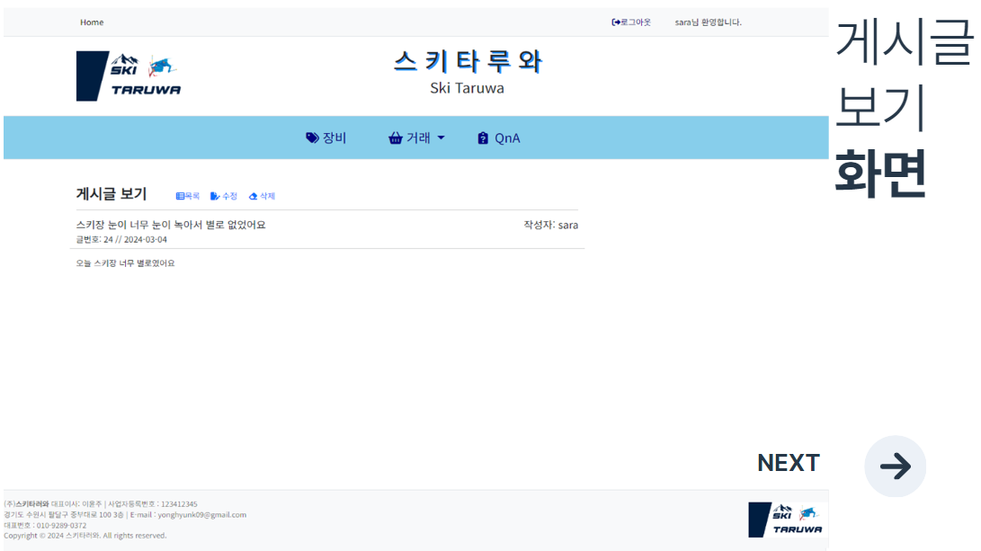
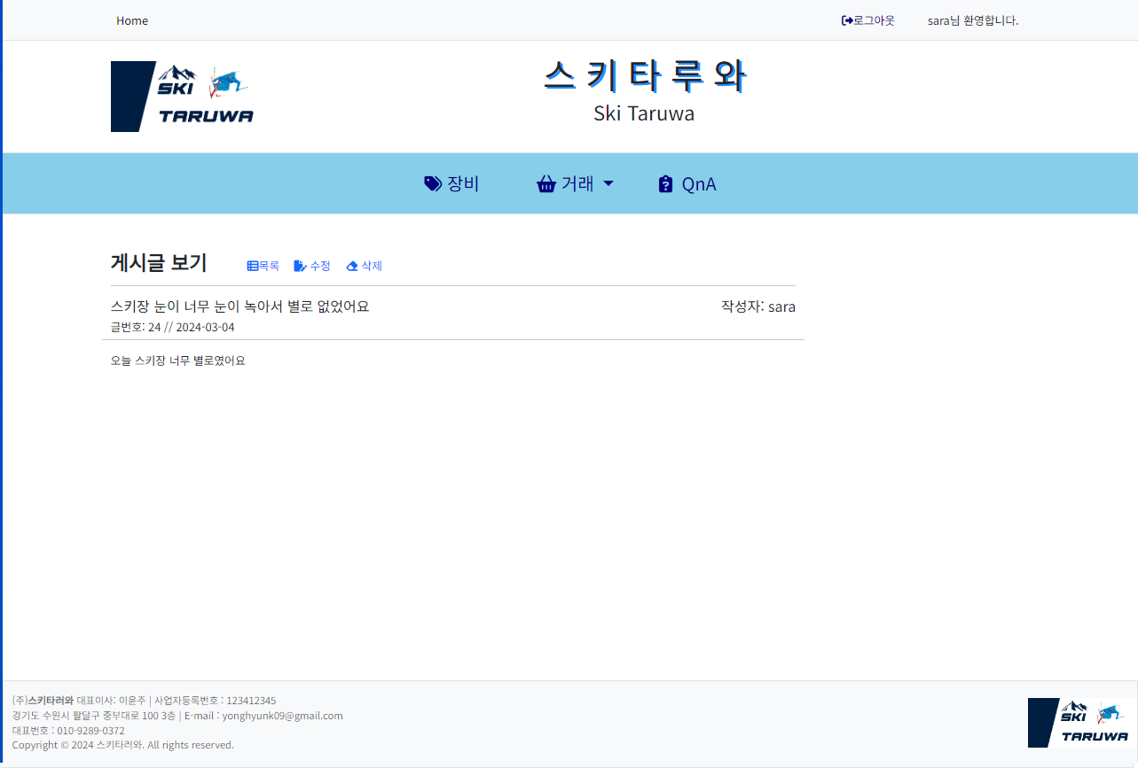
게시글 보기

Slide 28
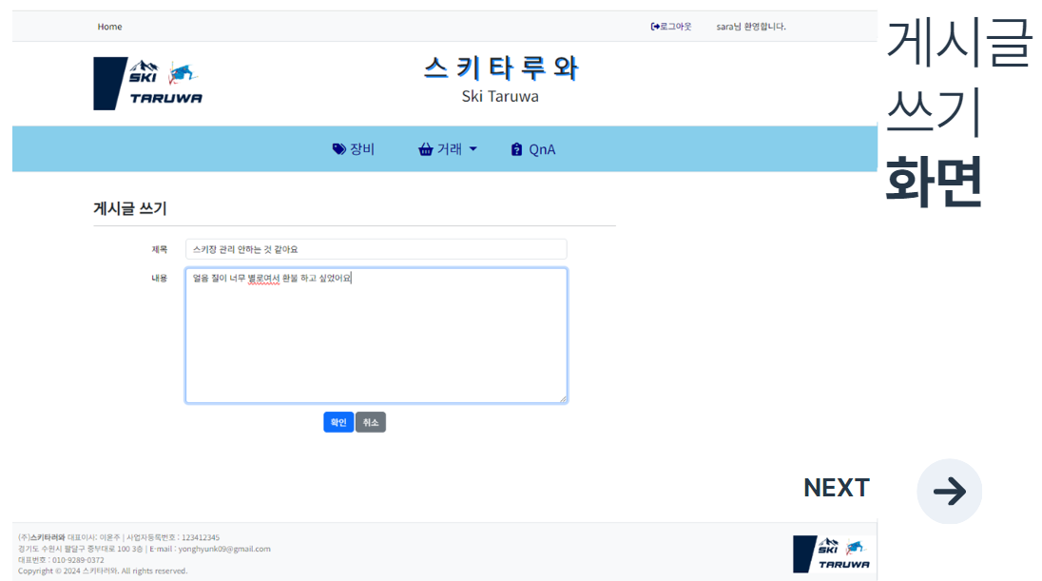
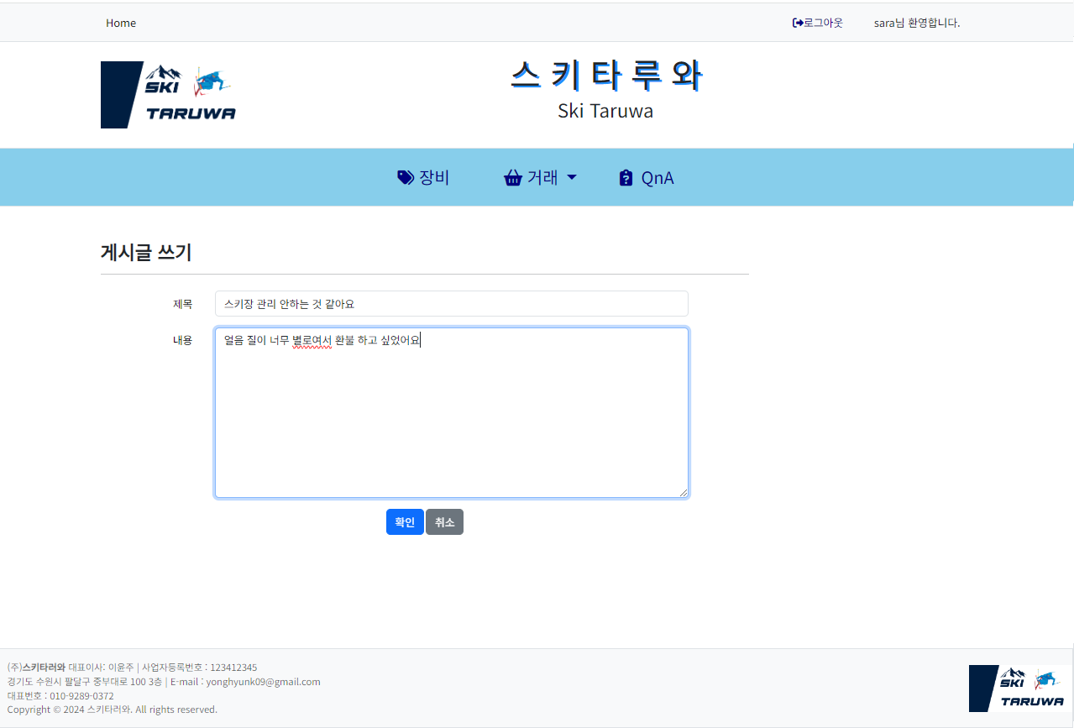
게시글 쓰기

Slide 29
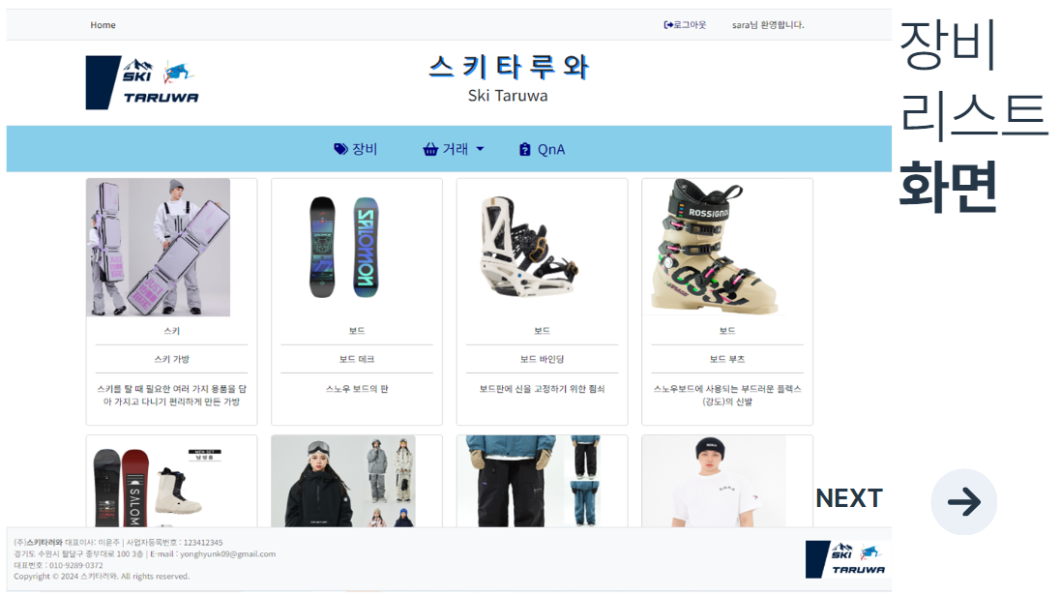
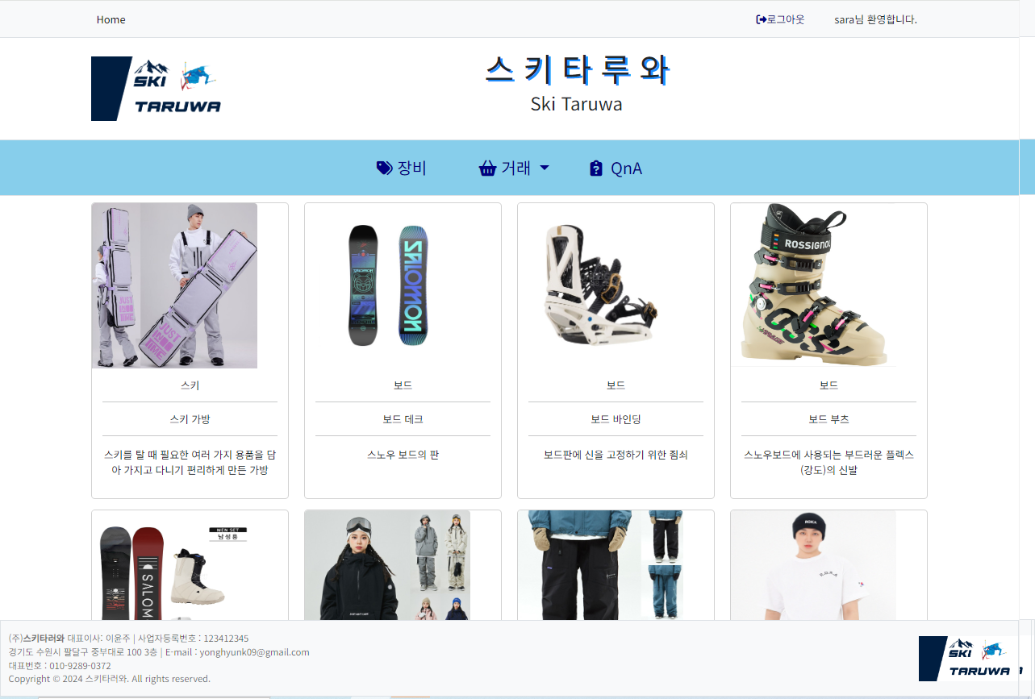
장비 리스트

Slide 30
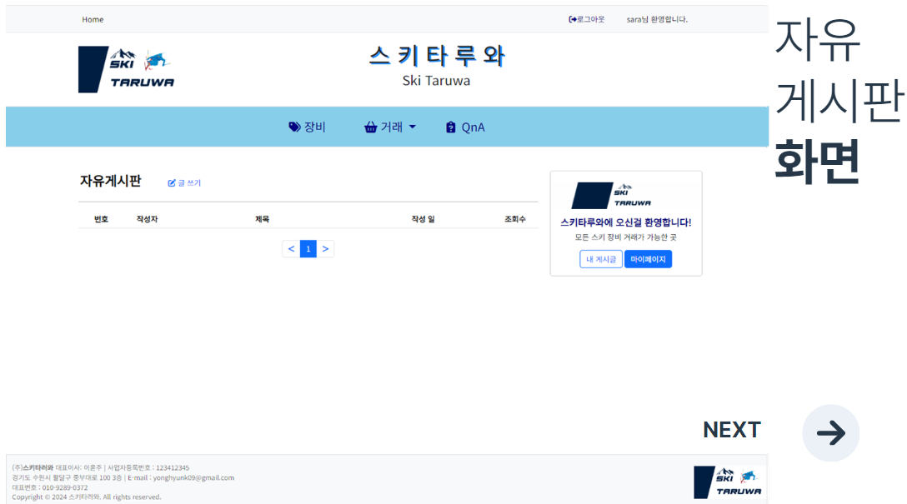
자유게시판

Slide 31
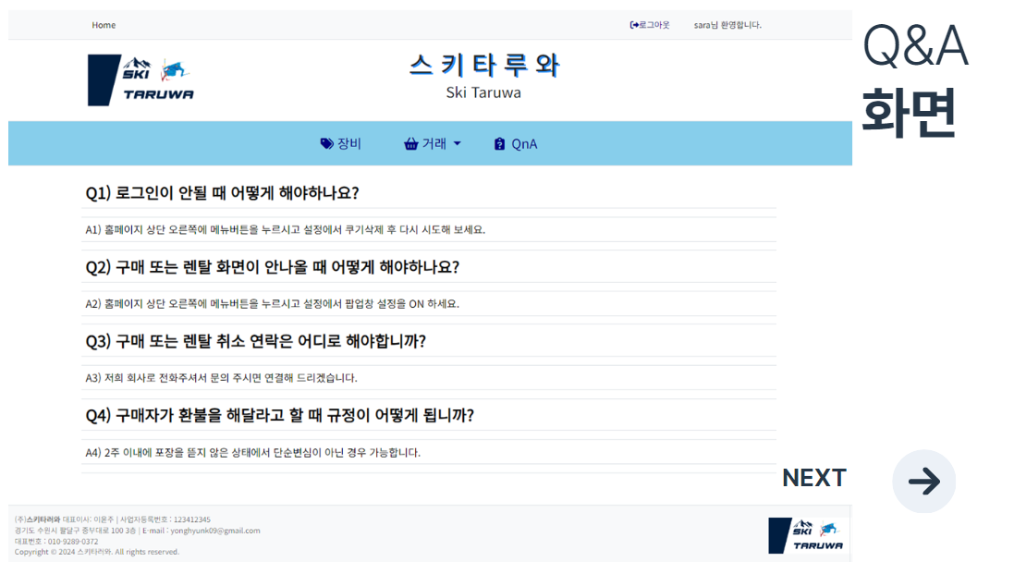
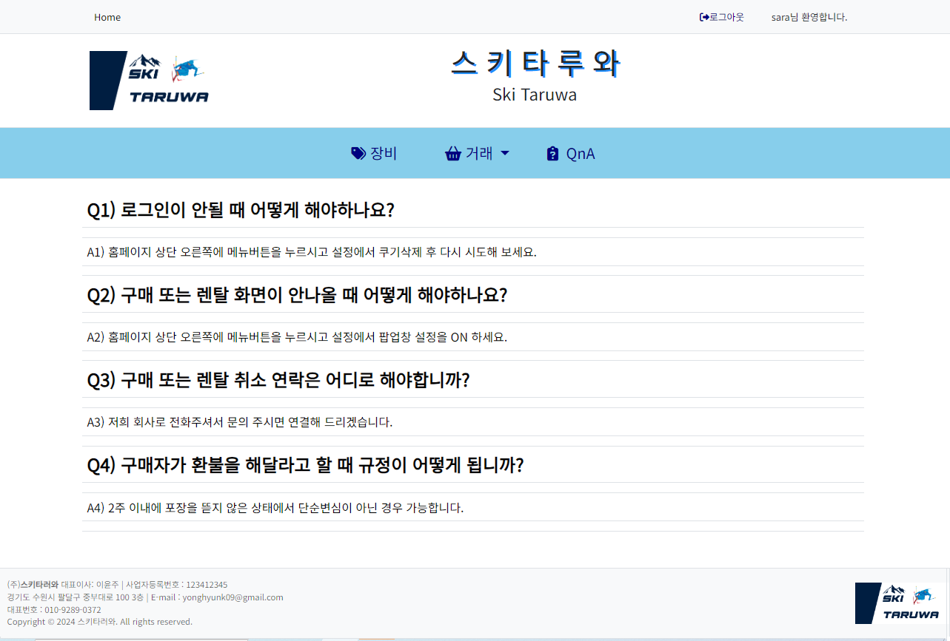
Q&A

Slide 32
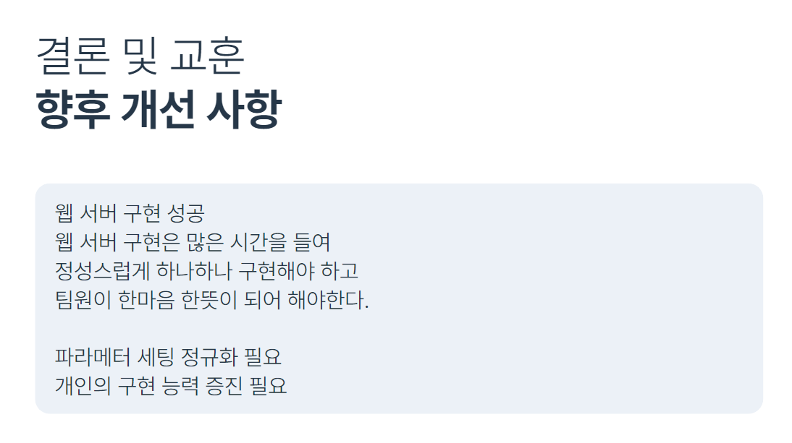

Slide 33
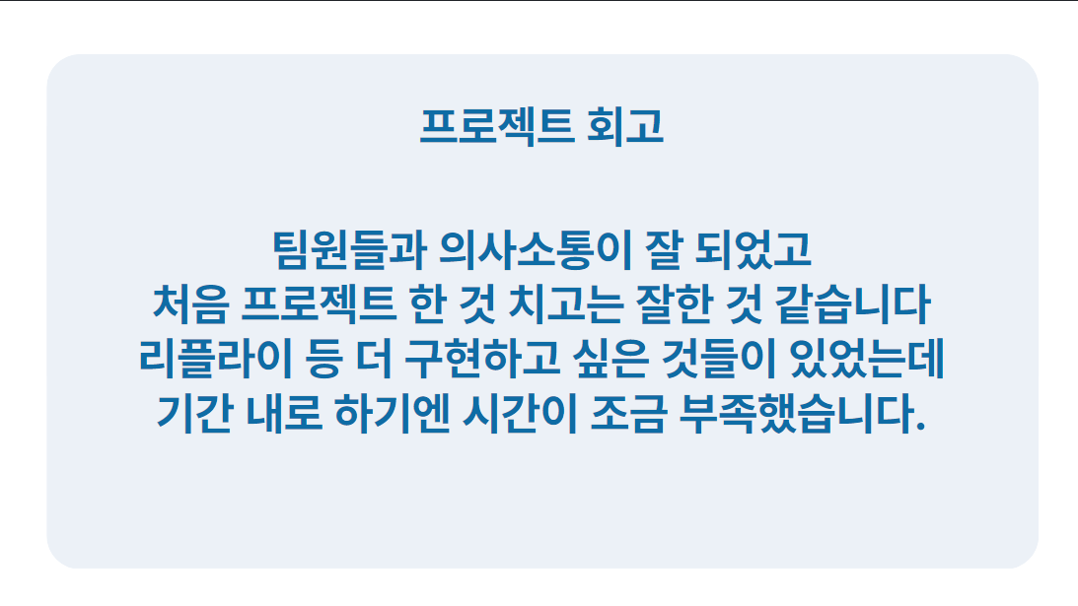
프로젝트 회고
팀원들과 의사소통이 잘 되었고
처음 프로젝트 한 것 치고는 잘한 것 같습니다
리플라이 등 더 구현하고 싶은 것들이 있었는데
기간 내로 하기엔 시간이 조금 부족했습니다.

Slide 34
Q&A

